Slide 1

基于互联网支付技术的微型 自助超市控制系统设计
成 员：颜路天
赵云蔓
宋 良
邢 敏
指导老师：盛国良

Slide 2
目 录
一、研究背景
二、研究意义
三、项目方案
四、研究路线
五、设计分工
六、预期成果

Slide 3
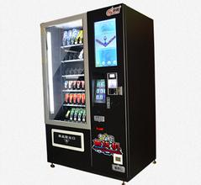
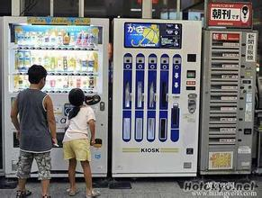
一、研究背景
自助售货机被称为“永不下班的超级营业员”
上世纪70年代在日本和欧美发展起来的高新技术产品

Slide 4
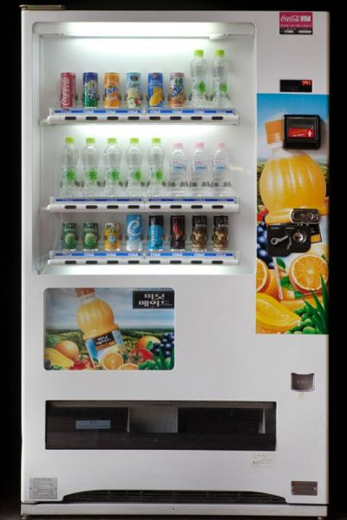
二、研究意义
传统售货机
功能单一，资源浪费，并没有很好的迎合消费者的需求，或许应该直接叫他们“售水机”
外形结构
矿泉水
能量饮料
冰红茶
橙汁
售货机

Slide 5
二、研究意义
而往往我们的需求不是固定的
Anywhere
图书馆
运动场
教学楼
。。。
支付宝
校园卡
微信支付
现金支付
指纹支付
需 要 的 物 品
快 捷 的 支 付

Slide 6
三、项目方案——设计理念
新型自动售货机
库存在线查询
参数在线调整
故障在线诊断

Slide 7
三、项目方案——产品架构

Slide 8
三、项目方案———系统结构

Slide 9
三、项目方案———涉及技术
基于ARM嵌入式控制器开发
基于EMWIN用户界面设计
基于UDP协议的微商支付接口开发
基于RFID读卡器设计
基于JAVA的安卓手机APP开发
基于无刷电机的取货机构驱动器开发

Slide 10
四、研究路线
确定功能需求和项目方案、项目分工
功能分析
硬件设计及调试
关键技术研究并制作硬件平台并进行测试
软件设计及调试
编写软件程序并在硬件系统上调试
将各阶段经过功能测试的模块进行拼接和整体调试
整合测试

Slide 11
五、项目分工
颜路天：负责项目规划、支付功能、通信功能设计
协调组员工作、组织功能测试
赵云蔓：数据库搭建
宋 良：系统UI设计
邢 敏：机械结构设计

Slide 12
六、预期成果
1 一台样机；
2 一份项目结题报告；
3 公开发表两篇学术论文；
4 申请实用新型专利一项。

Slide 13
恳请指点！

